Slide 1


Портативные газоанализаторы
Лидер

Slide 2

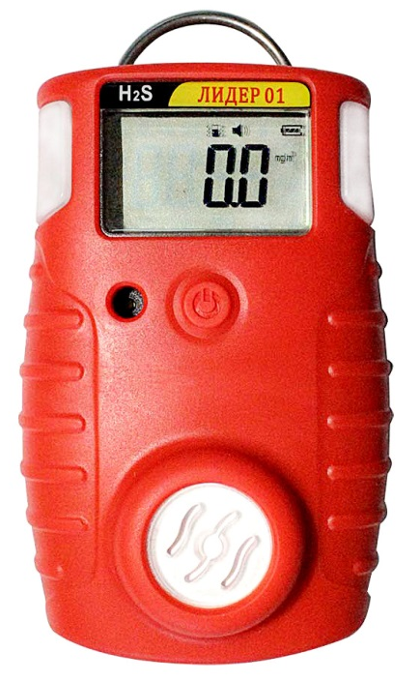
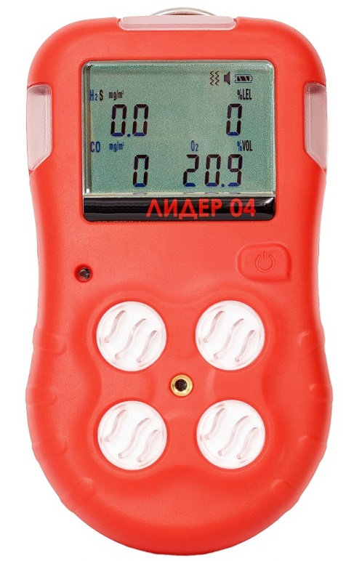
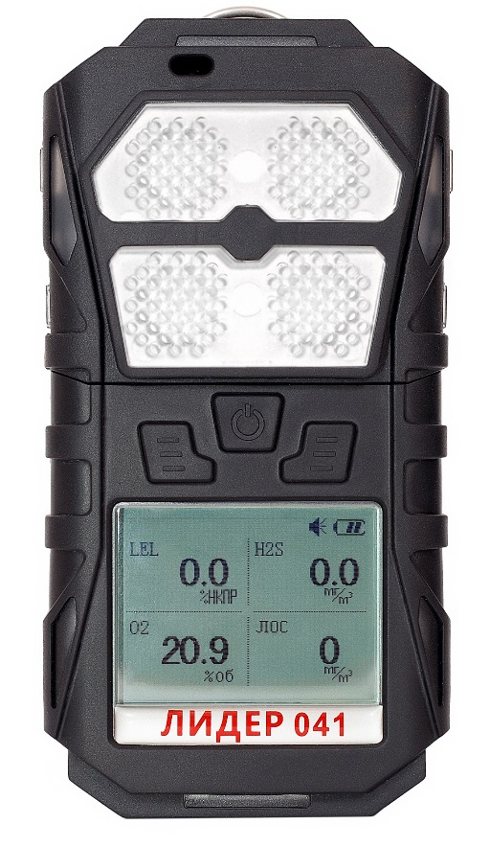
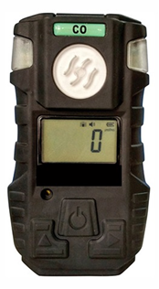
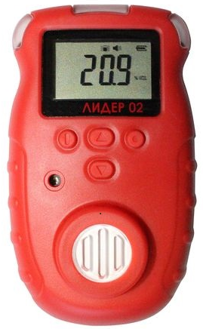
Линейка приборов
Лидер 01
Лидер 04
Лидер 041
Лидер 02
Лидер 021
Notes:
ф

Slide 3

ЛИДЕР 01
Газоанализатор на один газ: CO, H₂S или O₂
Основные технические характеристики:
Жидкокристаллический дисплей с высокой контрастностью
2-х уровневая тройная сигнализация
(визуальная, звуковая, вибрационная)
Простая эксплуатация одной кнопкой
Литиевая заменяемая батарея CR123A,
ресурс работы которой составляет 6000 часов
(более 2-х лет при 8-ми часовом рабочем дне)
Маркировка взрывозащиты: 0Ex ia IIC T4 Ga X
Защита от пыли и влаги: IP68
Датчик и батарея заменяемые!!!
Температура: -40°C ~+50°C
Размеры: 91 * 58 * 34 мм
Вес: 100 г

Slide 4


ЛИДЕР 01

Slide 5
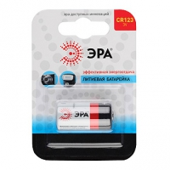


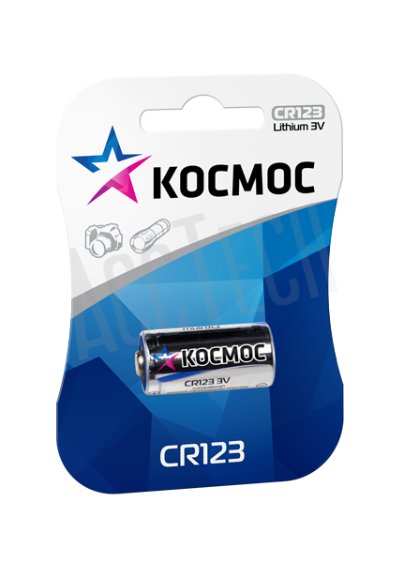
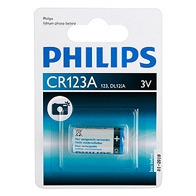
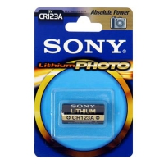
ЛИДЕР 01

Slide 6
ЛИДЕР 02
Газоанализатор на один газ:
CO, H₂S, NH₃, SO₂, О₂ , CH₄, C₃H₈, C₆H₁₄
Основные технические характеристики:
ЖК- дисплей с высокой контрастностью
2-х уровневая тройная сигнализация
(визуальная, звуковая, вибрационная)
Литиевый аккумулятор
Время непрерывной работы
Горючие газы (НКПР): ≥8 часов
Токсичные газы: ≥300 часов
Маркировка взрывозащиты: 1Ex ib d IIC T4 Gb X
Защита от пыли и влаги: IP67
Регистрация событий и возможность передачи данных на ПК
Память на 2000 событий
Температура: -40°C ~+50°C
Размеры: 104 * 60,8 * 30,5 мм
Вес: 125 г

Slide 7
ЛИДЕР 021
Газоанализатор на один газ:
CO, H₂S, NH₃, NO, NO₂ , SO₂, О₂ , CО₂ , CH₄, C₃H₈, C₆H₁₄, H₂, ЛОС, PH₃, HCl, HF, HCN
Основные технические характеристики:
ЖК- дисплей с высокой контрастностью
2-х уровневая тройная сигнализация (визуальная, звуковая, вибрационная)
Литиевый аккумулятор
Время непрерывной работы
Горючие газы (НКПР): ≥14 часов
Токсичные газы: ≥300 часов
Защита от пыли и влаги: IP68
Маркировка взрывозащиты: 0Ex ia s IIC T4 Ga X
Регистрация событий и возможность передачи данных на ПК
Память на 2000 событий
Температура: -40°C ~+50°C
Размеры: 108 * 61 * 36 мм
Вес: 191 г

Slide 8

ЛИДЕР 04
Может контролировать от одного до четырех газов одновременно:
горючие газы, O₂, СО, H₂S
Основные технические характеристики:
Высококонтрастный ЖК-дисплей
Имеет память на события, которые могут быть перенесены на компьютер
Журнал событий – более 100000 событий
Настройки прибора и выгрузка данных на ПК без доп. оборудования
Простое управление одной кнопкой
Отображение текущего времени на дисплее
Одновременное и непрерывное отображение концентрации газов
Литиевый аккумулятор (время работы 20 часов)
Защита от пыли и влаги: IP68
Маркировка взрывозащиты: 0Ex ia s IIC T4 Ga X
Температура: -40°C ~+50°C
Размеры: 116 * 66 * 30 мм
Вес: 200 г

Slide 9
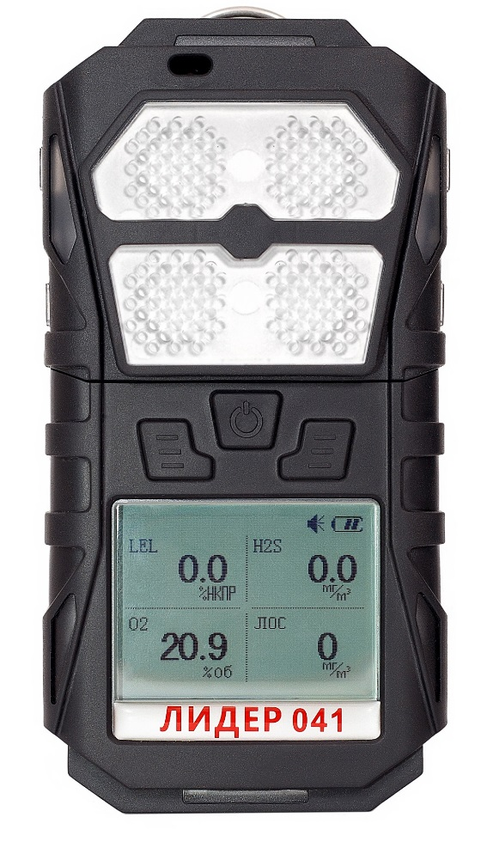
ЛИДЕР 041
Может контролировать от одного до четырех газов одновременно:
CO, H₂S, NH₃, NO, NO₂ , SO₂, О₂ , CО₂ , CH₄, C₃H₈, C₆H₁₄, ЛОС и др.
Основные технические характеристики:
Высококонтрастный ЖК-дисплей
Имеет память на события, которые могут быть
перенесены на компьютер
Журнал событий – более 100000 событий
Настройки прибора и выгрузка данных на ПК без доп. оборудования
Отображение текущего времени на дисплее
Одновременное и непрерывное отображение концентрации газов
Литиевый аккумулятор (20 часов)
Защита от пыли и влаги: IP68
Маркировка взрывозащиты: 0Ex ia s IIC T4 Ga X
Температура: -40°C ~+55°C
Размеры: 147 * 76 * 37 мм
Вес: 350 г

Slide 10


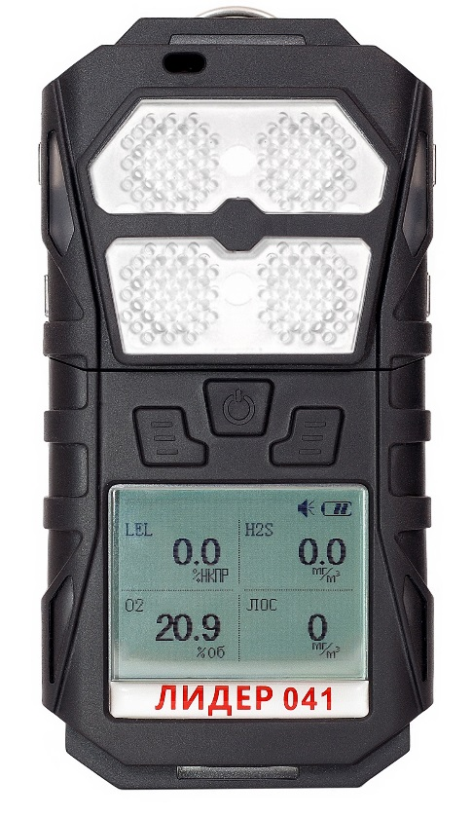
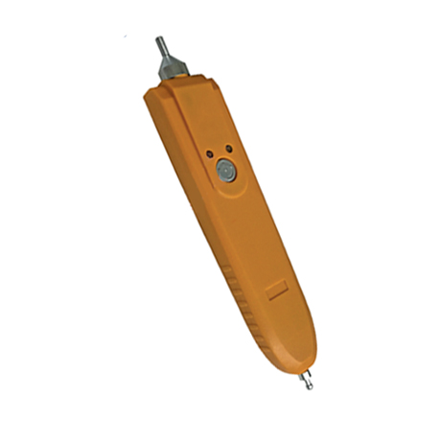
Способы отбора проб
Свободная диффузия или закачка газа при помощи внешнего микронасоса.
Подходит для всех моделей газоанализаторов ЛИДЕР
Notes:
ф

Slide 11
Портативный насос для забора проб
Основные технические характеристики:
Подключение через калибровочный адаптер (поставляется в комплекте с газоанализатором)
Ударопрочный корпус из ABS-пластика.
Отсутствие вибраций.
Светодиодная индикация состояния насоса, мощности и низкого напряжения.
Напряжение питания: 3,3 В от литиевого заряжаемого аккумулятора.
Потребляемый ток: не более 100 мА.
Время непрерывной работы без подзарядки: более 8 ч.
Производительность: 320 мл/мин.
Взрывозащита: 0ExiaIICT4X.
Степень пылевлагозащиты: IP65.
Рабочая температура: от -40 до +55°C.
Рабочая влажность: не более 95%.
Габаритные размеры: 239х45х28 мм.
Масса: 0,080 кг.
Notes:
ф

Slide 12
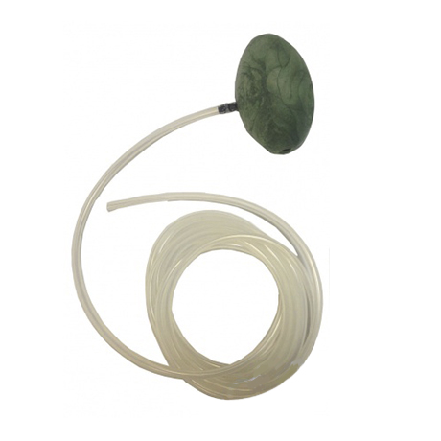
АКСЕССУАРЫ
Поплавковый зонд
Предназначен для проведения забора воздуха с помощью насоса в труднодоступных местах (колодцы, цистерны, закрытые сосуды, вентиляционные трубы и т.п.) и в условиях большой вероятности наличия воды или агрессивных смесей в точке забора.
Специальный синтетический материал стойкий к не высоким концентрациям кислот и значительные концентрации нефтепродуктов.
Выходная трубка 3м (под заказ комплектуется гибким шлангом различной длины).
Диаметр поплавка: 60мм.
Температурный диапазон: -60°…+90°С.
Вес: 70 гр.
Notes:
ф

Slide 13
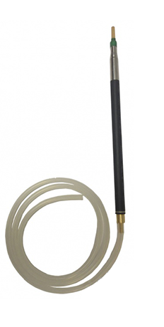
АКСЕССУАРЫ
Зонд-щуп телескопический
Предназначен для отбора газовой пробы с помощью насоса из точки контроля исследуемой газовой смеси без изменения ее химического и количественного состава.
Использование зонда обеспечивает удобство выполнения экспресс-анализа в труднодоступных местах, не имеющих отрицательного давления - таких как кабельные колодцы, склады, емкости, трубопроводы и т.п.
Телескопическая конструкция в виде металлической трубки, раздвигаемой до 700 мм, и гибкой трубки длиной 1000 мм.
Notes:
ф

Slide 14
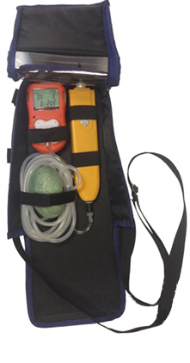
АКСЕССУАРЫ
Сумка для переноски газоаналитического комплекта.
Изготовлена из влагостойкого, высокопрочного и износостойкого материала черного цвета.
Внутри и снаружи сумки расположены эластичные крепления для фиксации составных элементов газоаналитического комплекта.
Особенности:
Окно из прозрачного материала для визуального контроля монитора газоанализатора.
Верхний клапан.
Боковых молнии.
Входное отверстие для забора воздуха автономным насосом.
Регулируемый ремень для переноски.
Размер: 270мм. х 170мм. х 80мм.
Notes:
ф

Slide 15
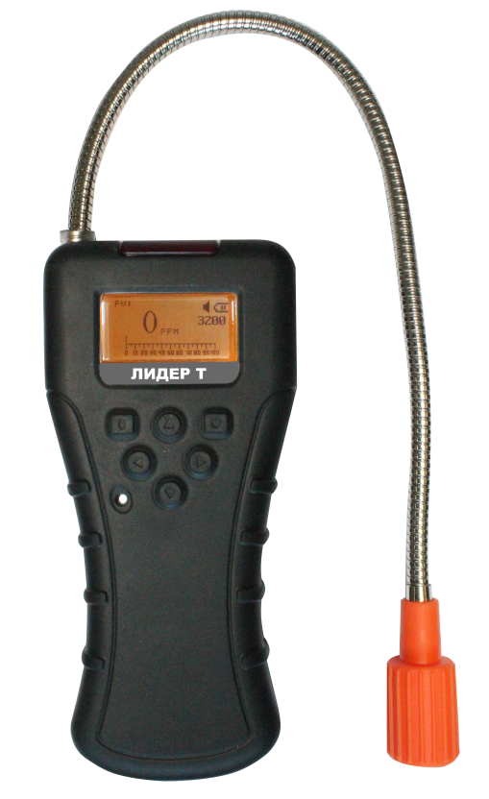
Газоанализатор (течеискатель) ЛИДЕР Т
Газоанализатор на один газ: CH₄ или C₃H₈
Основные технические характеристики:
Диапазон измерений:
CH₄: 0–10000 млн⁻¹, 0–20000 млн⁻¹, 0–30000 млн⁻¹
C₃H₈: 0–10000 млн⁻¹, 0–20000 млн⁻¹0–30000 млн⁻¹
ЖК- дисплей с высокой контрастностью
Гибкий зонд
Возможность переключения единиц измерения: млн⁻¹ → % НКПР → % объемные
Литиевый аккумулятор
Время непрерывной работы более 8 часов
Маркировка взрывозащиты: 1Ex ibd IIC T4 Gb X
Защита от пыли и влаги: IP65
Температура: -40°C ~+50°C
Размеры: 170 * 77 * 33 мм
Вес: 300 г

Slide 16
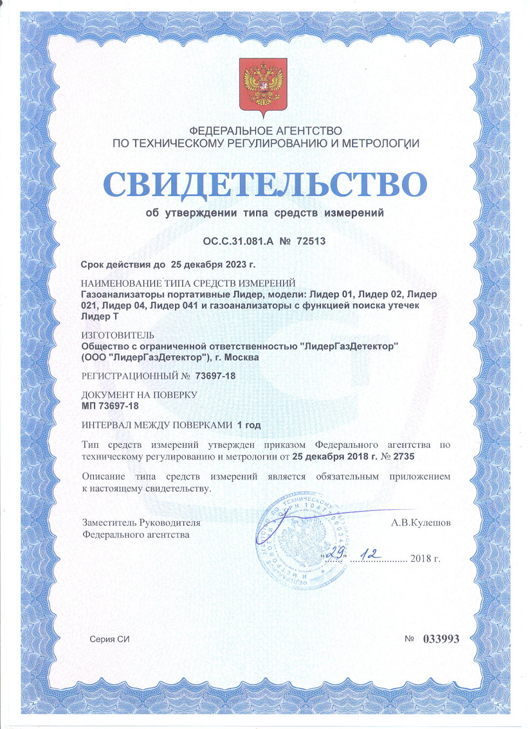
Свидетельство об утверждении типа средств измерений
Notes:
ф

Slide 17
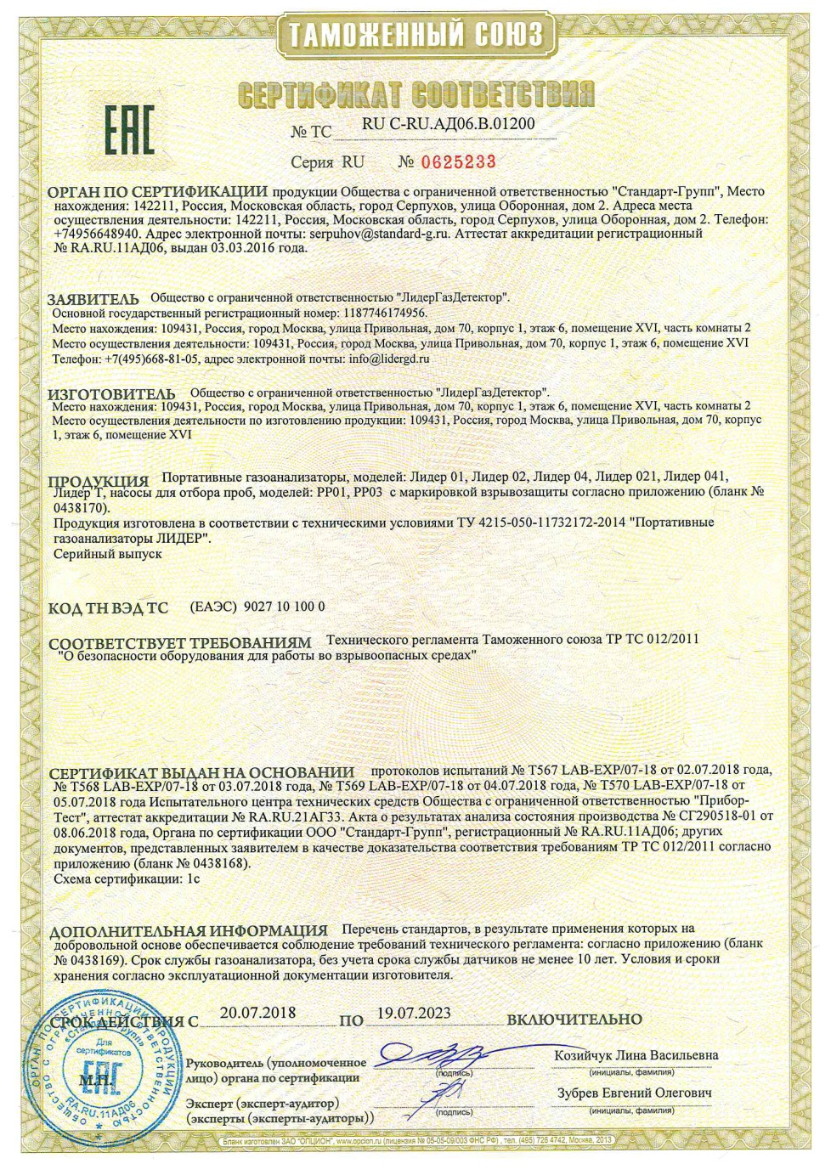
Сертификат соответствия ТР ТС
Notes:
ф

Slide 18

Спасибо за внимание!

